Slide 1
სტუდენტთა სამეცნიერო კონფერენცია
გიგა მჟავანაძე
ნიკა ჩიხრაძე
ქართული კარტოგრაფიის განვითარების ეტაპები
ხელმძღვანელი: ასოცირ. პროფ. თენგიზ გორდეზიანი

Slide 2
კარტოგრაფიის ძირითადი მიმართულებები საქართველოში
კარტოგრტაფია - აკადემიური მეცნიერება
კარტოგრაფია - წარმოება და ტექნოლოგიურ საშუალებათა სისტემა
კარტოგრაფია - მეთოდოლოგიური სისტემა
კარტოგრაფია - სამხედრო დარგი
კარტოგრაფია - ხელოვნების დარგი

Slide 3
კარტოგრაფია, როგორც აკადემიური მეცნიერება საქართველოში I ეტაპი: – XVIII საუკუნე კარტოგრაფია, როგორც მეცნიერების დარგი, საქართველოში ჩაისახა, ჯერ კიდევ მე-18 საუკუნეში. ამ პერიოდში მისი განვითარება უკავშირდება გამოჩენილი ქართველი გეოგრაფის, კარტოგრაფისა და ისტორიკოსის, ვახუშტი ბაგრატიონის (ბატონიშვილის) სახელს. მან შეადგინა სამი ატლასი, რომელთა შედგენა თარიღდება 1735, 1745 და 1755 წლებით. ეს კარტოგრაფიული ნაწარმოებები, თავიანთი სამეცნიერო-პრაქტიკული დონით სრულად პასუხობს მაშინდელი ევროპული კარტოგრაფიის დონეს. ვახუშტი ბაგრატიონმა შექმნა ასევე, სამეცნიერო ნაშრომი „აღწერა სამეფოსა საქართველოსა“, ანი საქართველოს გეოგრაფია, ამჟამად ვახუშტის სახელს ატარებს თბილისში არსებული, გეოგრაფიის სამეცნიერო-კვლევითი ინსტიტუტი. - ვახუშტი ბაგრატიონის შრომები 1. პირველი ატლასი – 1735 წ.; 2. მეორე ატლასი – 1745 წ.; 3. მესამე ატლასი – 1755 წ.;

Slide 4
ვახტანგ მეექვსე (1675-1737)

Slide 5
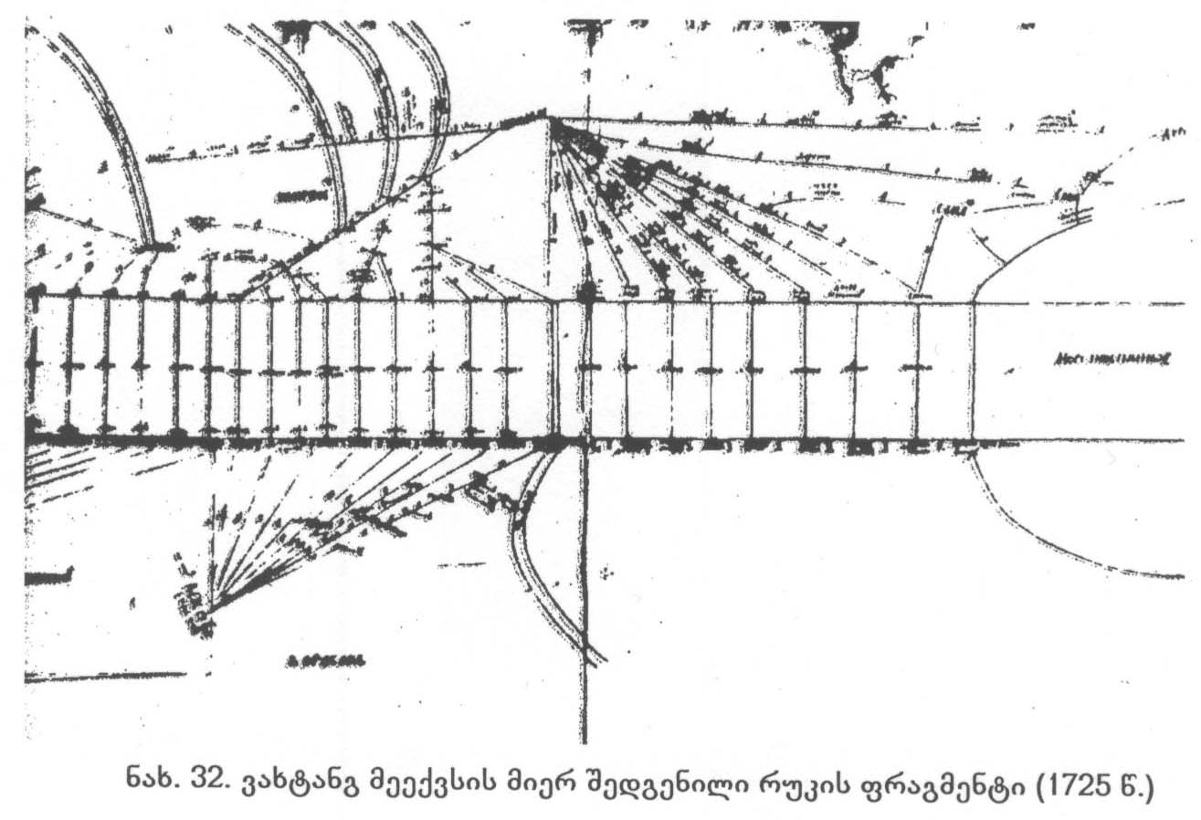

Slide 6
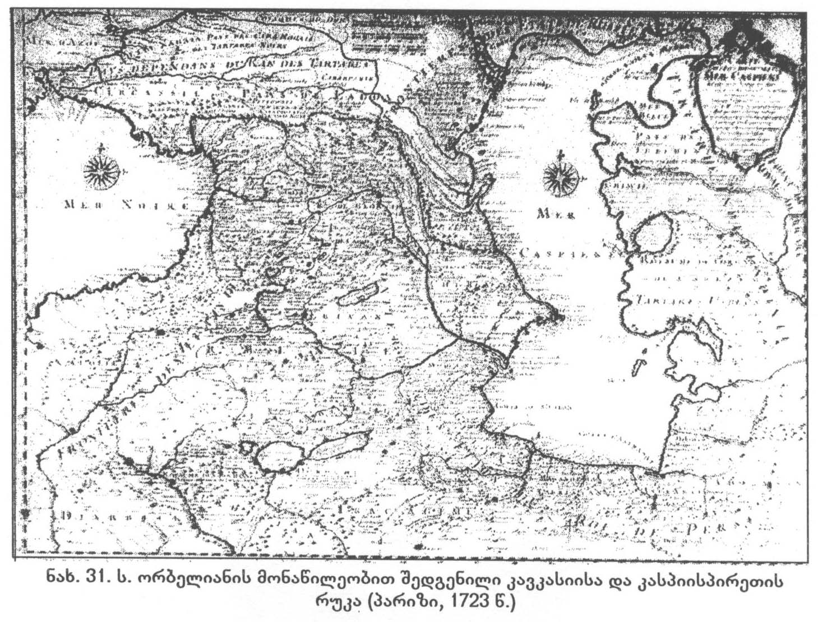

Slide 7
ვახუშტი ბაგრატიონი (1696-1757)

Slide 8
ვახუშტის ბაგრატიონი (ბიუსტის ფოტო)

Slide 9
ვახუშტი ბაგრატიონის ატლასი (1998 г.) გამოიცა ვახუშტის დაბადებიდან 300 წლის საიუბილეო თარიღთან დაკავშირებით

Slide 10
ვახუშტის ატლასი, მისი დაბადებიდან 300 წლის საიუბილეო გამოფენაზე

Slide 11
საქართველოს რუკა ვახუშტის 1735 წლის ატლასიდან

Slide 12
თბილისის გეგმა ვახუშტის 1735 წლის ატლასიდან

Slide 13
ვახუშტი ბაგრატიონის ნახევარსფეროების რუკა (1752 წ.)

Slide 14
II ეტაპი: XIX საუკუნე
XIX ს-ის ქართული კარტოგრაფია ვითარდებოდა რუსეთის იმპერიის შემადგენლობაში საქართველოს არსებობის ნიშნით. საქართველოს და კავკასიის ტერიტორიის ტოპოგრაფიული აგეგმვა და რუკათსაშემდგენლო საქმე, ძირითადად, რუსი ტოპოგრაფების, გეოდეზისტებისა და კარტოგრაფების მიერ სრულდებოდა, ამიტომ ქართულ გვარებს კარტოგრაფიულ გამოსახულებათა გამოცემებში იშვიათად ვხვდებით. ამ პერიოდში შესრულდა საქართველოს სანაპირო ზოლისა და სამხრეთის სასაზღვრო ზონების მსხვილმასშტაბიანი ტოპოგრაფიული გარტოგრაფირება.
1802 წელს რუსეთიდან მოვლინებული ტოპოგრაფებმა, დრენიაკინმა და დრაიზემ, შეადგინეს ქართლის ორვერსიანი რუკა (1:21000 მასშტაბში). 1846-1847 წლებში უფრო მაღალი სიზუსტის რუკების შექმნას ხელმძღვანელობდა რუსი სამხედრო ტოპოგრაფი, ი. ხოძკო. XIX ს-ის 50-იან წლებში შეიქმნა 5-ვერსიანი რუკები. მათზე უფრო ზუსტად გამოყოფილ იქნა გუბერნიების ტერიტორიები და საზღვრები. ჩატარდა კარტომეტრიული სამუშაოები გუბერნიების, ოლქებისა და მაზრების ტერიტორიების ფართობთა გაზომვის მიზნით.
1886 წელს სამხედრო ტოპოგრაფმა, ნ. ვინიკოვმა გამოთვალა კავკასიის ტერიტორიების გუბერნიების, მაზრების, მხარეების, ოლქების და საპოლიციო უბნების ფართობები.

Slide 15
Mმესამე ეტაპი: XX საუკუნე

Slide 16
ანდრია ბენაშვილი (1868-1941)

Slide 17
ქართული კარტოგრაფიის, ტოპოგრაფიისა და გეოდეზიის განვითარებაში მნიშვნელოვანი წვლილი შეიტანა პროფ. ანდრია ბენაშვილმა. ის ითვლება თბილისის სახელმწიფო უნივერსიტეტის ერთ-ერთ დამაარსებლად. 1918 წელს ანდრია ბენაშვილის ინიციატივით ახლად დაარსებულ თბილისის უნივერსიტეტში შეიქმნა ასტრონომია-გეოდეზიის კათედრა ფა გეოდეზიის კაბინეტი. ამით მან საფუძველი ჩაუყარა ტოპოგრაფიისა და კარტოგრაფიის სწავლებას საქართველოში. მისი ავტორობით, ქართულ ენაზე 1933 წელს დაიბეჭდა ტოპოგრაფიის საუნივერსიტეტო სახელმძღვანელო. ანდრია ბენაშვილის სახელს უკავშირდება თბილისის პოლიტექნიკური ინსტიტუტის ინდუსტრიული ინსტიტუტი) დაარსება (1922 წ), რომელიც თბილისის უნივერსიტეტის ბაზაზე შეიქმნა. ამ ინსტიტუტში მან შექმნა საინჟინრო გეოდეზიის კათედრა. ა. ბენაშვილის პროექტით შეიქმნა 2 მოცულობითი გლობუსი, რომლების თსუ-ის პირველი კორპუსის ფასადზე არის განთავსებული.

Slide 18
სერგი ცხაკაია (1880-1966)

Slide 19
სერგი ცხაკაია და ალექსანდრე ასლანიკაშვილი (მასწავლებელი და მოსწავლე)

Slide 20
ქართული სამეცნიერო-კარტოგრაფიული სკოლის ფორმირება დაკავშირებული გამოჩენილი ქართველი კარტოგრაფის, სერგი ცხაკაიას სახელთან. მან ღირსეულად გააგრძელა თავისი მასწავლებლის, ანდრია ბენაშვილის საქმიანობა. მისი ხელმძღვანელობით ტოპოგრაფიული სამუშაოები ჩატარდა პოლონეთსა და მანჯურიაში. მის სახელს უკავშირდება 1:200 000 მასშტაბის ტოპოგრაფიული აგეგმვები ამიერკავკასიაში და შძესაბამისი ტოპოგრაფიული რუკების შედგენა, რომელიც 1937 წელს, ხოლო შემდეგ განმეორებით დაიბეჭდა 1941 წელს. ეს რუკები გამოირჩევა მაღალი სიზუსტით. ს. ცხაკაია იყო გასული საუკუნის 30-იან წლებში, ამიერკავკასიის ტოპო-გეოდეზიური სამსახურის დამაარსებელი და უფროსი. 1932-1933 წლებში იგი მონაწილეობდა საქართველოს ქართულენოვანი ზოგადგეოგრაფიული რუკის შედგენაში, ალექსანდრე ჯავახიშვილთან ერთად. 1965 წელს გამოიცა სერგი ცხაკაიას ქართულენოვანი სახელმძღვანელოები კარტოგრაფიასა და გეოდეზიაში.

Slide 21
ალექსანდრე ჯავახიშვილი (1876-1973)

Slide 22
1933 წელს შექმნილ კარტოგრაფიის ინსტიტუტში ალ. ჯავახიშვილის, ს. ცხაკაიას და მ. ქავთარაძის გვერდით, მოღვაწეობდა გიორგი ქავთარაძე, რომელიც ძირითადად პრაქტიკული-კარტოგრაფიული ამოცანების გადაწყვეტაში მონაწილეობდა.
ა. ბენაშვილისა და შემდგომ, ს. ცხაკაიას მიერ დატოვებული საუკეთესო ტრადიციები გეოდეზიისა და ტოპოგრაფიის სწავლების საქმეში წარმატებით გააგრძელა დოცენტმა გრიგოლ ხუნჯუამ. ურთულესი საკითხების მარტივი, გასაგები ენით გადმოცემის უნარი იყო ის გამორჩეული თვისება, რითაც გ. ხუნჯუა ახსოვთ მის კოლეგებსა და სტუდენტებს. იგი არის რამდენიმე ქართულენოვანი სახელმძღვანელოს ავტორი: „გეოდეზია“, „უმაღლესი და საინჟინრო გეოდეზია“, „საველე ტოპოგრაფია“, რომლებიც გამოიცა უნივერსიტეტის სტუდენტებისათვის.
ქართული საუნივერსიტეტო კარტოგრაფიისა და კარტოგრაფიული წარმოების მიმართულებით უდავოდ დიდია ცნობილი პრაქტიკოსი კარტოგრაფისა და დახვეწილი პედაგოგის, ალექსანდრე სამადბეგოვის ღვაწლი. იგი წლების მანძილზე კითხულობდა კარტოგრაფიის სალექციო კურსს თბილისის სახელმწიფო უნივერსიტეტში. აღსანიშნავია მისივე ავტორობით 1977 წელს გამოცემული სახელმძღვანელო - „კარტოგრაფიის საფუძვლები“, რომელიც წლების განმავლობაში ეხმარება პედაგოგებსა და სტუდენტებს საგნის შესწავლის საქმეში. ა. სამადბეგოვი 18 წლის განმავლობაში იყო თბილისის კარტოგრაფიული ფაბრიკის დირექტორი.

Slide 23
ალექსანდრე სამადბეგოვი (1919-1985)

Slide 24
1924 წელს საქართველოს გეოგრაფიულ საზოგადოებაში გაიხსნა კარტოგრაფიული კაბინეტი, რომელის 1928 წელს გადაკეთდა კარტოგრაფიის ინსტიტუტად. ამ ინსტიტუტის დირექტორი გახდა აკადემიკოსი ალექსანდრე ჯავახიშვილი. ამ ინსტიტუტის პირველი კარტოგრაფიული პროდუქტია საქართველოს 12 ფურცლიანი ზოგადგეოგრაფიული რუკა. 1933 წელს დაფუძნებულ იქნა გეოგრაფიის სამეცნიერო-კვლევითი ინსტიტუტი, რომელმაც თავის თავზე აიღო კარტოგრაფიის ინსტიტუტის ფუნქციები. ამ ინსტიტრუტში, სამ განყოფილებას შორის წამყვანი იყო კარტოგრაფიის განყოფილება.

Slide 25
ალექსანდრე ასლანიკაშვილი (1916-1981)

Slide 26
სამეცნიერო კარტოგრაფიის დამკვიდრებაში, გარდატეხის პერიოდად ითვლება გასული საუკუნის 70-იანი წლები, რომელიც უკავშირდება მსოფლიო მასშტაბის თეორეტიკოსი-კარტოგრაფის, ალექსანდრე ასლანიკაშვილის სახელს. მან ახლებურად წარმოადგინა კარტოგრაფიის, როგორც სისტემის, ეტიმოლოგიური არსი. მან დაამუშავა კარტოგრაფიის დიდი ტრიადა: საგანი, მეთოდი და ენა და საფუძველი ჩაუყარა კარტოგრაფიის ზოგად თეორიას. კარტოგრაფიის თეორიის განვითარების ეს პერიოდი ცნობილია კარტოგრაფიული ცნებების სწრაფი განვითარებით. ამ ცნებებს შორის წამყვანი როლი ეკავა ა.ასლანიკაშვილის კონცეფციას, რომელსაც მან „მეტაკარტოგრაფია“ უწოდა. ეს კონცეფცია კარტოგრაფიის საშემსრულებლო-ტექნიკური მიმართულების შემდეგ, აკადემიურ მეცნიერებად კარტოგრაფიის ფორმირების საფეხურს წარმოადგენს. კონცეფციის ავტორმა ტერმინით "მეტაკარტოგრაფია" დაასახელა კარტოგრაფიის ზოგადი თეორია (მეტათეორია), რომელიც, მისი აზრით, აერთიანებს კარტოგრაფიის ყველა ნაწილს ერთ ლოგიკურ და მეთოდოლოგიურ სისტემაში და განსაზღვრავს მის ადგილს მეცნიერებათა ზოგად საკლასიფიკაციო სისტემაში.

Slide 27
კარტოგრაფიული ცნებები
კარტოლოგია მეტაკარტოგრაფია გრაფიკული კომუნიკაციის კონცეფცია კარტოლოგია კარტონომია კარტოსემიოტიკა გეოიკონიკა გეოინფორმაციული კონცეფცია | მე-20 საუკუნის 40 იანი წლები მე-20 საუკუნის 70-იანი წლები მე-20 საუკუნის 60-იანი წლები მე-20 საუკუნის 70-იანი წლები მე-20 საუკუნის 80-იანი წლები მე-20 საუკუნის 90-იანი წლები მე-20 საუკუნის 90-იანი წლები მე-20 საუკუნის 90-იანი წლები | რუსული (სსრკ) ქართული (საქართველო) ვენა, ავსტრია) პოლონური (პოლონეთი) რუსული (სსრკ) ქართული (საქართველო) გერმანული (გერმანია) კანადური (კანადა) რუსული (რუსეთი)მსოფლიო | ლიოდტი, სალიშჩევი ასლანიკაშვილი არნბერგერი, კრეჩმერი რატაი სასტიკი კეკელია ვოლოდჩენკო შლიხტმანი ბერლიანტი -

Slide 28
ა. ასლანიკაშვილი ზოგადი თეორიის კარტოგრაფიის კითხვები (1968 წ.)

Slide 30
მეტაკარტოგრაფია არის პირველი კონცეფცია, რომელიც პირველად განსაზღვრავს კარტოგრაფიის, როგორც აკადემიური მეცნიერების (რუკა, კარტოგრაფია და ა.შ.) ძირითად ცნებებს. ამ კონცეფციის საფუძველია ახალი შინაარსიანი და განსაზღვრული: 1. კარტოგრაფიის ცოდნის საგანი - ბუნებისა და საზოგადოების ობიექტებისა და ფენომენების (კონკრეტული სივრცის) ურთიერთგანლაგების ობიექტურად არსებული წესრიგი და მისი დროებითი ცვლილება. 2. შემეცნების მეთოდი - ბუნებრივი მოვლენებისა და საზოგადოების კონკრეტული სივრცის მოდელირება, რაც გულისხმობს შემეცნების ლოგიკური მეთოდების სპეციფიკურ კარტოგრაფიულ ფორმებს - შედარება, ანალიზი, სინთეზი, აბსტრაქცია, განზოგადება და მოდელირება; 3. კარტოგრაფიის ობიექტის ენა - რუკის ენა, რომელიც აყალიბებს აზროვნების ამ ლოგიკურ გზებს მოდელირების პროცესში მონაწილე კარტოგრაფიულ ფორმებად; 4. კავშირი დიალექტიკურ მატერიალიზმთან და ცოდნის თეორიასთან (სივრცე-დროის კატეგორიის გამოყენებით), ასევე კარტოგრაფიასა და სპეციალურ მეცნიერებებს შორის (ენისა და მეთოდის გამოყენებით). ზემოთ მოყვანილი ძირითადი ცნებები და განმარტებები ქმნის მეტაკარტოგრაფიის, როგორც ორიგინალური სისტემის კონცეფციას. კარტოგრაფიაში დაგროვილი ცოდნა, როგორც სისტემაში, ფიქსირდება კარტოგრაფიის, როგორც მეცნიერების ობიექტის ენით (რუკის ენა) იმავე რუკებში (რადგან კონკრეტული სივრცე ადეკვატურად არის ნაჩვენები სხვა ენების გამოყენებით). ამის საფუძველზე კარტოგრაფიის შემეცნებითი ფუნქციონირების მიზანია ახალი და ახალი თემატური რუქების შექმნა.

Slide 31
მეტაკარტოგრაფიის კონცეფციაში რუკის ენა განისაზღვრება, როგორც სპეციფიკური ნიშანთა სისტემა, რუკაზე ახალი ცოდნის ჩვენების საშუალება, კარტოგრაფიული ინფორმაციის გადაცემის ძირითადი ფორმა. რუკის ენა თავისთავად შეიცავს სემიოტიკურ მიმართებათა მთელ სპექტრს - სინტაქსურ ასპექტს, სიგმატურ ასპექტს, სემანტიკურ ასპექტს და პრაგმატულ ასპექტს. რუკის ენის ლოგიკური და ისტორიული არსებობა განისაზღვრება ამ ენაში შედარებითი კორესპონდენციით, სივრცის ჩვენების საშუალებებს შორის, ამ ენის გამოყენებით შედგენილ სივრცესთან. მეტაკარტოგრაფიის კონცეფციის მიხედვით, რუკა არის რეალობის ობიექტების კონკრეტული სივრცის შემეცნებითი ჩვენების შედეგი. ეს არის ობიექტური სამყაროს სუბიექტური გამოსახულება, „რეალობის ენობრივი გამოხატულება“. მეტაკარტოგრაფიის ცნება ცალკე განიხილავს კარტოგრაფიულ ტექნიკას და სამეცნიერო კვლევის კარტოგრაფიულ მეთოდს. გამოკვლეულია: კარტოგრაფიის ცოდნის საგანი, კვლევის კარტოგრაფიული მეთოდი, როგორც კარტოგრაფიული ფორმების სისტემა და კარტოგრაფიის მეტაენა, ან რუკის ენა. შემდეგ ეტაპზე გამოიკვლია კარტოგრაფიის მთელი არსებითი არსენალი - რუკის დოქტრინა (კარტოლოგია) და მეთოდების დოქტრინა, მოქმედების ტექნიკური მეთოდები, რომლებიც კონცეფციის ამ ეტაპზე წარმოდგენილია სამ ურთიერთდაკავშირებულ ნაწილად: მათემატიკური კარტოგრაფია (სივრცითი საცნობარო სისტემების ჩვენების თეორია), რუკების გამოყენების და რუკების შედგენისა და რედაქტირების თეორია (რუკის ობიექტების ჩვენების დამუშავების თეორია). მესამე ეტაპი აჩვენებს კარტოგრაფიის კავშირებს სხვა მეცნიერებებთან ორი მიმართულებით - გეოგრაფიული კარტოგრაფია და ასტრონომიული კარტოგრაფია (რომლებიც, თავის მხრივ, კომპონენტებად იყოფა. მეტაკარტოგრაფიის კონცეფციამ დიდი გავლენა იქონია კარტოგრაფიის თეორიის განვითარებაზე. ჩვენ. შეიძლება ითქვას, რომ ამ კონცეფციაში წარმოდგენილი ცნებები ფუნდამენტურად გამართლებულია კარტოგრაფიაში.

Slide 32
მეტაკარტოგრაფიის ძირითადი განმარტებები და ცნებები: - კონკრეტული სივრცე; - კვლევის კარტოგრაფიული მეთოდის ფორმები: შედარება, ანალიზი, სინთეზი, აბსტრაჰირება, განზოგადება და მოდელირება; - აბსტრაჰირების ხარისხი (სივრცის მასშტაბი); - განზოგადების ხარისხი (შინაარსის მასშტაბი); - განვითარების არსის განზოგადების ხარისხი (დროის მასშტაბი); - რუკის ენის სემიოტიკური ასპექტები: სინტაქსური ასპექტი, სემანტური ასპექტი, სიგმატური ასპექტი და პრაგმატული ასპექტი; - ასტრონომიული კარტოგრაფია; - ობიექტისეული ენა (რუკის ენა);

Slide 33
კარტოგრაფია, როგორც წარმოება და ტექნოლოგიური საშუალებების სისტემა საქართველოში კარტოგრაფია ამ მიმართულებით XIX საუკუნიდან ვითარდება. ამ პერიოდში თბილისში რამდენიმე მცირე კარტოგრაფიული საწარმო მუშაობდა, რომლებიც ძირითადად ფართომასშტაბიანი სამხედრო რუკების გამოცემით იყო დაკავებული. მე-20 საუკუნის 50-იან წლებში ქალაქ თბილისში აშენდა N8 კარტოგრაფიული ფაბრიკა, რომელიც დღემდე ფუნქციონირებს. აქ დაიბეჭდა საქართველოს ეროვნული ატლასები 1964 და 2012 წლებში. ასევე იბეჭდება როგორც სასწავლო, ასევე სამეცნირო-კვლევითი რუკები და სხვა კარტოგრაფიული ნაწარმოებები. 1980-იანი წლებიდან საქართველოში დაინერგა გეოგრაფიული ინფორმაციული სისტემები (GIS) შესაბამისი პროგრამული უზრუნველყოფით. კარტოგრაფიაში ამ სიახლის ავტორი იყო ნიკოლოზ ბერუჩაშვილი. მისი ხელმძღვანელობით, 1986 წელს შეიქმნა პირველი ექსპერტული გეოინფორმაციული სისტემა კავკასიაში (ონის რაიონის მაგალითზე).

Slide 34
ატლასები

Slide 35
საქართველოს სსრ ატლასი (1964 წ.)

Slide 36
საქართველოს სსრ კურორტებისა და საკურორტო რესურსების ატლასი (1989 წ.)

Slide 37
IV ეტაპი: XXI საუკუნე

Slide 38
საქართველოს კლიმატური და აგროკლიმატური ატლასი (2011 წ.)

Slide 39
საქართველოს ისტორიის ატლასი (2014)

Slide 40
პერიოდული გამოცემები

Slide 41
კავკასიური გეოგრაფიული ჟურნალი (2002 წლიდან)

Slide 42
საერთაშორისო კონფერენციების მასალები

Slide 43
გეოგრაფიის თანამედროვე პრობლემები (2011 წ)

Slide 44
ლანდშაფტის გაზომვები: კვლევა, დაგეგმვა, მართვა (2017 წ)

Slide 45
მონოგრაფიები

Slide 46
კარტოგრაფიული ცნებები (თეორიული ანალიზი) (2012 წ)

Slide 47
ლანდშაფტის კარტოგრაფიის თეორიული საფუძვლები (2014 წ)

Slide 48
ნიკო ბერუჩაშვილი (1947-2006 წლები.)

Slide 49
1982 წლიდან ნ. ბერუჩაშვილი ხელმძღვანელობდა თბილისის სახელმწიფო უნივერსიტეტის კარტოგრაფია-გეოდეზიისა და გეოინფორმატიკის კათედრას. ამ კაედრაზე ნ. ბერუჩაშვილმა დააარსა კარტოგრაფიის სინთეზური მიმართულება - ლანდშაფტური კარტოგრაფირება. მისი ხელმძღვანელობით ჩატარებულია თითქმის ყველა რეგიონალური ლანდშაფტის კვლევა მსხვილმასშტაბიანი ლანდშაფტური რუკების შედგენის მიზნით. ნ. ბერუჩაშვილი არის კავკასიის ლანდშაფტური რუკის (1979) და მსოფლიოს ლანდშაფტურ-ეთოლოგიური რუკის (1991) ავტორი. მან შეიმუშავა საქართველოს ლანდშაფტური რუკის ელექტრონული ვერსია 1:500 000 მასშტაბით, ასევე არის კათედრაზე ახალი მიმართულების – დინამიური კარტოგრაფიის დამფუძნებელი. მეორე ძირითადი სფერო, რომელშიც ნ. ბერუჩაშვილმა დიდი წვლილი შეიტანა, არის გეოინფორმატიკა და კომპიუტერული მოდელირება. 1995 წელს გამოიცა მისი მონოგრაფია „კავკასია: ,ლანდშაფტები, მოდელები, ექსპერიმენტები“, რომელშიც კონცენტრირებული და შეჯამებულია მეცნიერის სამეცნიერო კვლევის ყველა თეორიული დებულება და პრაქტიკული შედეგი. მისი ავტორობით 1993 წელს გამოიცა სახელმძღვანელო „პერსონალური კომპიუტერები გეოგრაფიაში“. გეოინფორმაციული კარტოგრაფირების მიმართულებით ნ.ბერუჩაშვილმა შეადგინა გეოინფორმაციული ატლასი საქართველოს ორი რეგიონისთვის: აჭარიისა და რაჭა-ლეჩხუმ-ქვემო სვანეთისთვის, რუს, სომეხ, აზერბაიჯანელ და ფრანგ გეოგრაფებთან თანამშრომლობით, ნ. ბერუჩაშვილმა შექმნა უნიკალური კარტოგრაფიული ნაწარმოები - კავკასიის გეოპოლიტიკური ატლასი. ეს კარტოგრაფიული ნაწარმოები გამოიცა 1996 წელს პარიზში ფრანგულად, ხოლო 2011 წელს თბილისში ქართულად. ნ.ბერუჩაშვილი არის ნოვაციის ავტორი ე.წ. კარტოგრაფიული ფილმის შესახებ. საქართველოს პეიზაჟების ყოველდღიური დინამიკის დემონსტრირებისას, რომელიც დინამიურ კარტოგრაფიაში 1985 წლიდან შევიდა. პირველი ექსპერიმენტები ამ მიმართულებით მისი ხელმძღვანელობით თბილისის სახელმწიფო უნივერსიტეტში ჩატარდა.

Slide 50
კარტოგრაფია-გეოდეზიისა და გეოინფორმატიკის დეპარტამენტში 2000 წლიდან დაიწყო მუშაობა ტყის მართვის პროექტების განხორციელებაზე. ნ. ბერუჩაშვილის ხელმძღვანელობით შემუშავდა საქართველოს სხვადასხვა რეგიონის ლანდშაფტურ-ეკოლოგიური ჩარჩო რუქების შედგენის მეთოდოლოგია. საქართველოში კარტოგრაფია ასევე წარმოდგენილია სამთავრობო უწყებებში. თავდაცვის სამინისტროს აქვს ტოპოგრაფიული განყოფილება, რომელშიც შედის კარტოგრაფიული და გეოინფორმაციული ცენტრი. იუსტიციის სამინისტროს სტრუქტურაში შედის საკადასტრო სამსახური. ამავე განყოფილებაში ფუნქციონირებს კარტოგრაფიისა და გეოდეზიის სამსახური. კარტოგრაფიული და გეოინფორმაციული სამუშაოები მიმდინარეობს საქართველოს დიდი ქალაქების მერიების სამმართველოშიც. საქართველოში კარტოგრაფიულ, გეოდეზიურ და გეოინფორმაციულ რობოტებს ახორციელებენ ასევე კერძო კომპანიები, რომელთა გარემოც შეიძლება აღინიშნოს: Geographic, Geoland, Senson, Geoanalytic, Meridian, Scafis და ა.შ.

Slide 51
კარტოგრაფია განათლების სისტემაში კარტოგრაფია წარმოდგენილია განათლების სისტემაშიც. სასკოლო გეოგრაფიის სასწავლო გეგმა გაჯერებულია კარტოგრაფიის კითხვებით, მეორე მხრივ კი კარტოგრაფია ამარაგებს სკოლის გეოგრაფიას: რუქებს, ატლასებს, გლობუსებს და სხვა კარტოგრაფიულ ნაწარმოებებს. კარტოგრაფიის საკითხები განათლების სტრუქტურაში შესწავლილია სამ დონეზე: 1. საშუალო სკოლა; 2. კოლეჯები; 3. უმაღლესი სასწავლებლები. კოლეჯებსა და უნივერსიტეტებში კარტოგრაფია აკადემიური დისციპლინაა. უნივერსიტეტები ასევე სწავლობენ კარტოგრაფიული ციკლის სხვა საგნებს (კარტოლოგია, მათემატიკური კარტოგრაფია, კარტომეტრია, თემატური კარტოგრაფია, ატლას კარტოგრაფია, კოსმოსური კარტოგრაფია, დისტანციური ზონდირება. გამოქვეყნებულია სახელმძღვანელოები და მონოგრაფიები კარტოგრაფიისა და გეოინფორმატიკის შესახებ.

Slide 52
სახელმძღვანელოები

Slide 53
სერგი ცხაკაიას კარტოგრაფია (1952)

Slide 54
კარტოგრაფიის, ტოპოგრაფიის, გეოდეზიისა და გეოინფორმატიკის სფეროში გამოცემული სახელმძღვანელოები
1. ანდრია ბენაშვილი, ტოპოგრაფია, თბ. 1933.
სერგი ცხაკაია, გეოდეზიის სახელმძღვანელო, თბ. 1955.
სერგი ცხაკაია, რუკათმცოდნეობა, თბ. 1962.
გრიგოლ ხუნჯუა, გეოდეზია, თბ. 1965.
გრიგოლ ხუნჯუა, საინჟინრო გეოდეზიის საფუძვლები, თბ 1971.
გრიგოლ ხუნჯუა, ჯანსუღ კეკელია, საველე ტოლოგრაფია, თბ. 1977.
როსტომ ჩეკურიშვილი, ფოტოგრამეტრია, თბ. 1965.
როსტომ ჩეკურიშვილი, სტერეფოტოგრამეტრია, თბ. 1965.
როსტომ ჩეკურიშვილი, აეროფოტოსურათების დეშიფრირება, თბ. 1977.
ჯანსუღ კეკელია, კარტომეტრია, თბ. 1985.
ნიკო ბერუჩაშვილი, ლანდშაფტის ეთოლოგია და გარემოს მდგომარეობათა კარტოგრაფირება, თბ. 1989.
ნიკო ბერუჩაშვილი, პერსონალური კომპიუტერები გეოგრაფიაში, თბ. 1993.
ჯანსუღ კეკელია, მათემატიკური კარტოგრაფიის კომლე კურსი, თბ, 2004.
გულიკო ლიპარტელიანი, დავით ლიპარტელიანი, სოციალური და ეკონიმიკური კარტოგრაფია, თბ. 2004.
თენგიზ გორდეზიანი, რუკათმცოდნეობა, ნაწილი პირველი, თბ. 2004.
თენგიზ გორდეზიანი, რუკათმცოდნეობა, ნაწილი მეორე. კარტოგრაფიის 16.განვითარების ისტორია, თბ. 2004.
რევაზ თოლორდავა, ტოპოგრაფია გეოდეზიის საფუძვლებით. თბ 2013 .

Slide 55
ბოლო 15 წლის განმავლობაში დაცულ იქნა 5 სადოქტორო დისერტაცია კარტოგრაფიასა და გეოინფორმატიკაში. თბილისის სახელმწიფო უნივერსიტეტში ამჟამად სწავლობს 8 დოქტორანტი კარტოგრაფიისა და გეოინფორმატიკის მიმართულებით. ძირითადი მიმართულებები, რომლებშიც დოქტორანტები და ახალგაზრდა მეცნიერები მუშაობენ არის: თემატური კარტოგრაფია, ისტორიული კარტოგრაფია, სამხედრო კარტოგრაფია, ლანდშაფტის კარტოგრაფია, ტოპოგრაფიული კარტოგრაფია. საერთაშორისო ურთიერთობებს კარტოგრაფიაში, გეოდეზიასა და გეოინფორმატიკაში ახორციელებენ არასამთავრობო ორგანიზაციები: საქართველოს გეოგრაფიული საზოგადოება, საქართველოს კარტოგრაფთა ასოციაცია, საქართველოს გეოდეზიური საზოგადოება. კარტოგრაფიისა და გეოინფორმატიკის მიმართულებით, ბოლო 30 წლის განმავლობაში საქართველოში 12 საერთაშორისო და 15 ადგილობრივი სამეცნიერო კონფერენცია გაიმართა. ქართველი კარტოგრაფები მონაწილეობენ არაერთი საერთაშორისო ფორუმის მუშაობაში.

Slide 56
სტუდენტთა მიერ შედგენილი რუკები (გიგა მჟავანაძე, ნიკა ჩიხრაძე მე-2 კურსი) სეისმურად აქტიური არეალები

Slide 57
პოლიტიკური რუკა (ნიკა ჩიხრაძე)

Slide 58
კავკასიის 3D მოდელი (ნიკა ჩიხრაძე)

Slide 59
კოვიდი ინფექციის გავრცელება აშშ-ში (გიგა მჟავანაძე)

Slide 60
მოსახლეობის სიმჭიდროვე საქართველოში (გიგა მჟავანაძე)

Slide 61
ალკოჰოლის მომხარებელთა რაოდენობა

Slide 62
სოფელი ბაკურციხის მიმდებარე ტერიტორიის კარტოგრაფიერება (გიგა მჟავანაძე)

Slide 63
საგზაო შემთხვევებისა და სატრასპორტო ნაკადის რუკა (გიგა მჟავანაძე)

Slide 64
იმავე შინაარსის 3 განზომილებიანი გამოსახულება (გიგა მჟავანაძე)

Slide 65
გმადლობთ ყურადღებისთვის!

